Slide 1
草地贪夜蛾发生及防控
贵州省植保植检站
2019年4月30日

Slide 2
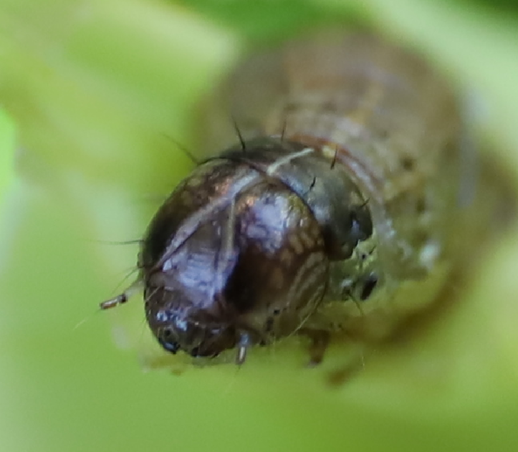
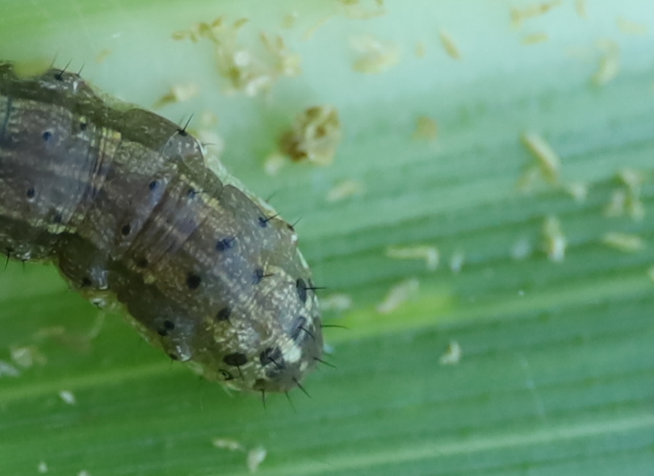
报告内容
分布和扩散
形态特征
危害状
生物学习性
监测技术
防控技术

Slide 3
一、草地贪夜蛾分布与扩散

Slide 4
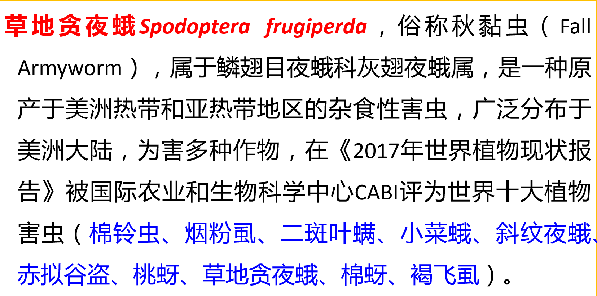

Slide 5
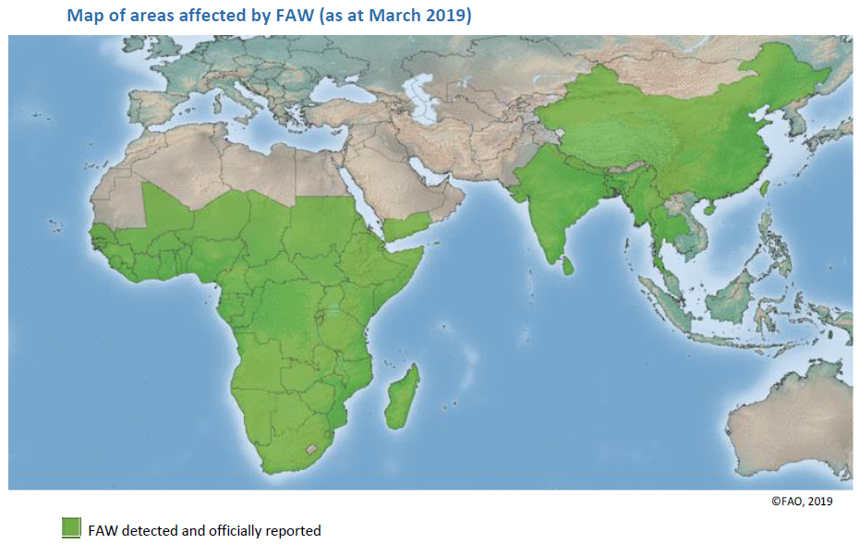
草地贪夜蛾的侵入和扩散
2016年1月在西非的尼日利亚等地发现
2017年在非洲多个国家暴发为害
2018年1月蔓延到撒哈拉以南44个国家
截至2019年1月11日，46个国家或地区发生（官方确认、已发现但官方尚未确认）

Slide 6
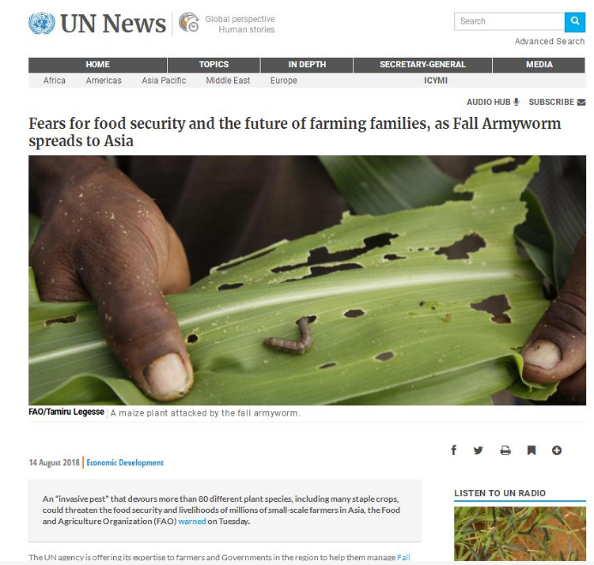
FAO发出草地贪夜蛾预警

Slide 7
2018年7月，首先在亚洲地区的也门与印度确认草地贪夜蛾的入侵，随后相继在斯里兰卡、孟加拉、泰国、缅甸、尼泊尔和我国的云南省（2019年1月首次发现）发现。
截至目前，中国、也门、印度、斯里兰卡、孟加拉、缅甸、泰国、老挝、越南等9个亚洲国家有发生。
草地贪夜蛾亚洲发生情况

Slide 8
中国草地贪夜蛾的侵入和扩散
2019年1月13日现场确认侵入我国云南省普洱市江城县
2019年1月28日统计，云南省3个市（州）11县（市）发生
2019年2月26日，云南省6个市（州）18县（市）发生
2019年3月12日，云南省7个市（州）18县（市）发生
2019年4月16日，已在云南8市州48个县、广西8市18县发生
截至 4 月 26 日，全国有云南、广西、贵州、广东、湖南 5 省（区）发生，发生面积 13 万亩。
2019年4月29日，我省共有黔西南州、黔南州发生，涉及望谟县、兴仁县、安龙县、兴义市、义龙新区、罗甸县、荔波县7个县（市、区）发生，发生面积2000余亩，主要危害幼嫩玉米，一般虫量8-50头/百株，被害株率8%-30%。

Slide 9
二、草地贪夜蛾形态特征

Slide 10
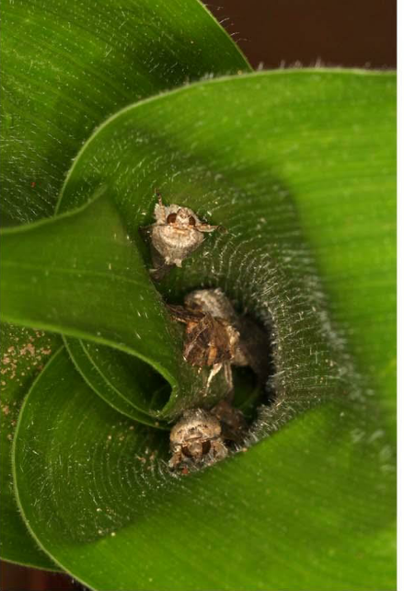
草地贪夜蛾（成虫）
昼伏夜出：一般在夜间进行迁飞、交配和产卵等活动，温暖、潮湿的夜晚最为活跃，白天藏身在地面的植物残枝叶片或其他隐蔽处，也可在叶片基部的叶窝处。
成虫寿命：7～21 天，平均约为10天，多为2～3周
雌蛾产卵前期约3-4天，第4-5天产卵量最大，有的可持续至第3周；雌蛾一生可多次交配产卵，一般产卵900～1000粒，在温暖的条件下，可产6～10块卵，每块100～200粒卵，最多可产卵1500～2000粒

Slide 11
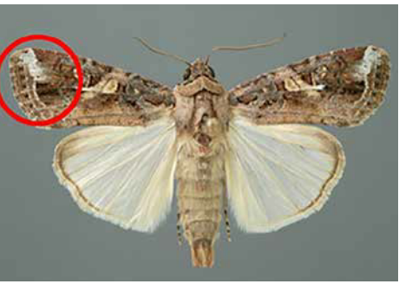
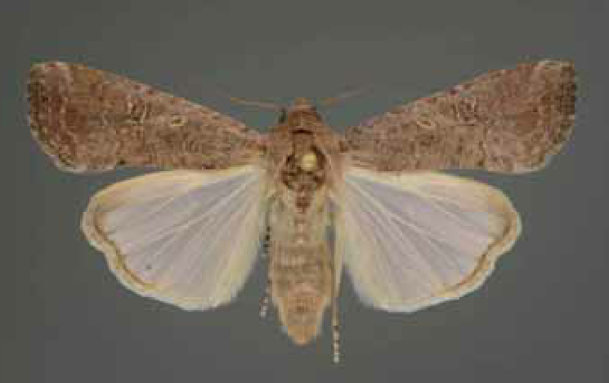
草地贪夜蛾成虫形态特征
雌雄二型
  翅展 32~40 mm，前翅深棕色，后翅灰白色，边缘有窄褐色带。前翅中部各一黄色不规则环状纹，其后为肾状纹；
  雄蛾前翅灰棕色，翅顶角向内各一三角形白斑，环状纹后侧各一浅色带自翅外缘至中室，肾状纹内侧各一白色楔形纹；
  雌蛾前翅无明显斑纹，呈灰褐色或灰色棕色杂色。

Slide 12
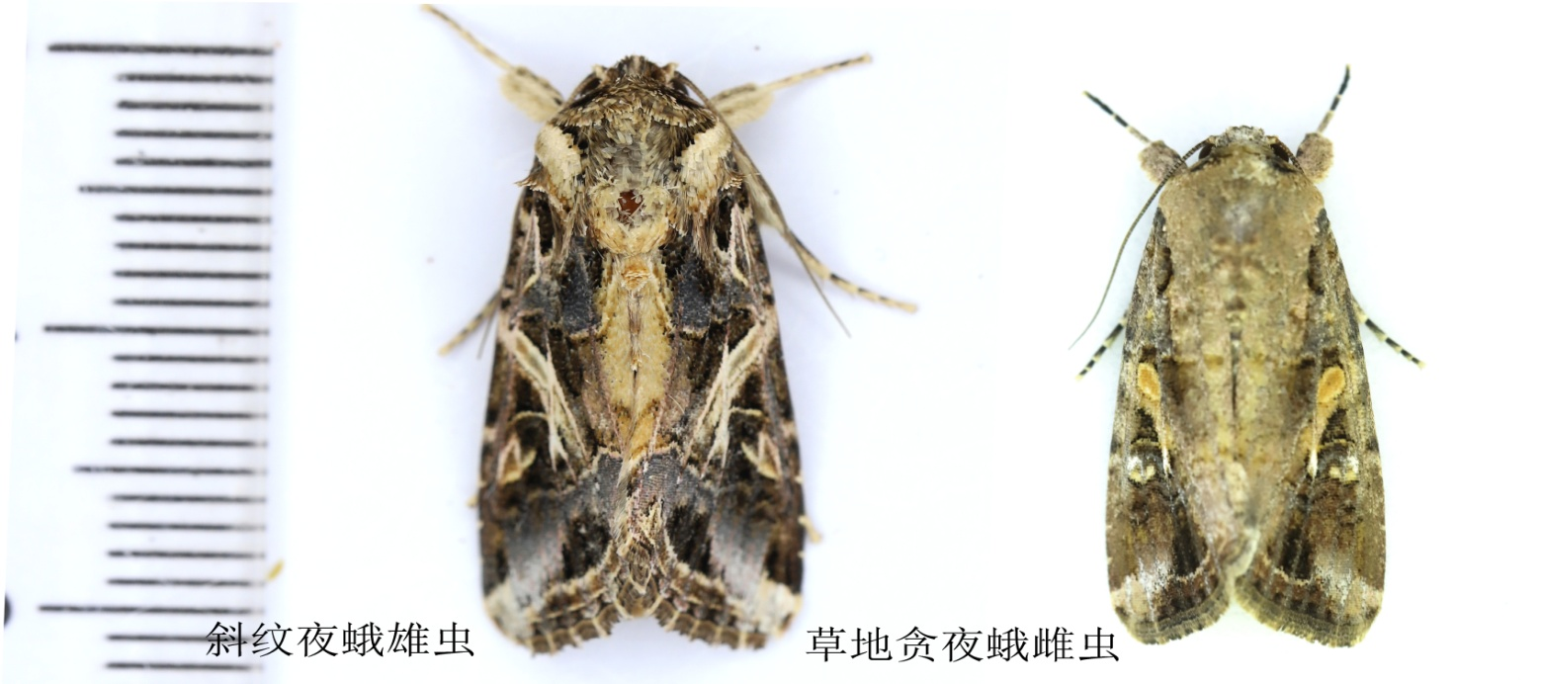
草地贪夜蛾和斜纹夜蛾雄蛾的区别
草地贪夜蛾雄虫
特征 |  | 草地贪夜蛾 | 斜纹夜蛾 | 备注
体长 |  | 20mm左右 | 15mm左右 | 江城诱到的斜纹夜蛾最小雄虫也比草地贪夜蛾大
前翅 | 环形纹 | 环形纹为褐色，边缘为黄色白色 | 环形纹为白色
 | 肾形纹 | 肾形纹明显 | 肾形纹不太明显
 | 翅尖白色斑纹 | 是成一条线 | 由两侧逐渐由深变浅能连成片
前胸部腹面 |  | 两侧无鳞毛 | 两侧有两搓颜色较深的鳞毛
腹部末端 |  | 腹部末端的鳞毛较短 | 腹部末端的鳞毛更长

Slide 13
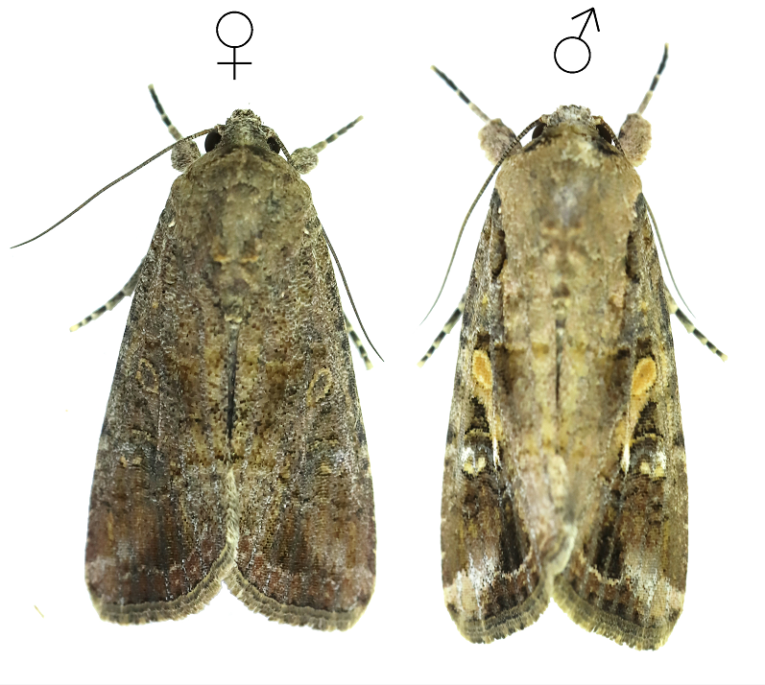
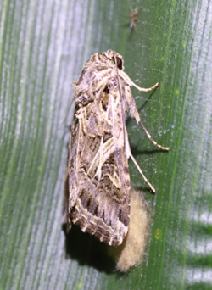
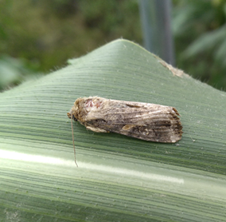
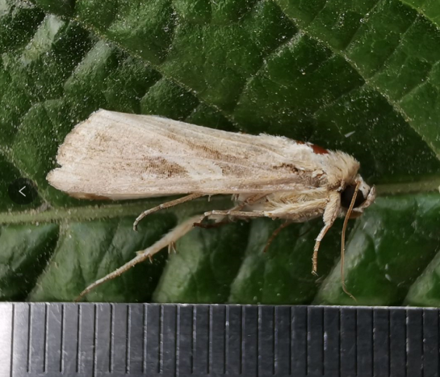

Slide 14
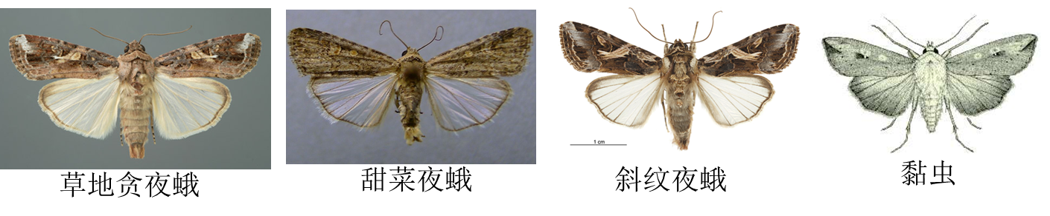
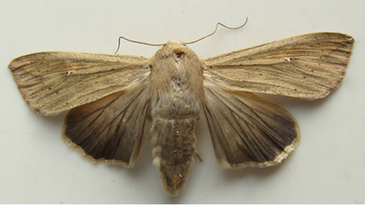
形态近似种的区分—成虫
草地贪夜蛾、甜菜夜蛾、斜纹夜蛾和黏虫雄成虫形态特征比较
特征 | 体长 | 体色 | 翅展 | 前 翅 | 后翅
草地贪夜蛾 | 15-20 mm | 灰褐色、淡黄褐色 | 32-40 mm | 灰棕色，有淡黄色，椭圆形的环形斑，肾形斑不明显。环形斑下角有一白色楔形纹，翅外缘有一明显的近三角形白斑。 | 银白色，有闪光，边缘有窄褐色带。
甜菜夜蛾 | 8-14 mm | 深褐色 | 19-30 mm | 灰棕色，有明显粉黄色的环形斑和肾形斑，翅面上有几条黑色的波浪线，翅外缘有1列黑色的三角形斑。 | 银白色，略带粉红色，翅缘灰褐色。
斜纹夜蛾 | 16-21 mm | 深褐色 | 37-42 mm | 灰褐色，斑纹复杂，翅基部前半部有数条白线，在环形斑与肾形斑中间有3条明显的白色斜线。 | 白色，没有斑纹，有水红色至紫红色的闪光。
黏虫 | 17-20 mm | 灰褐或淡黄褐色 | 35-45 mm | 黄褐至灰褐色，有淡黄色的环形斑和肾形斑，斑下方有1明显小白点，小白点两侧各有1小黑点。翅尖有一黑纹。 | 银灰色，基部淡灰色，外缘部分黑灰色。

Slide 15
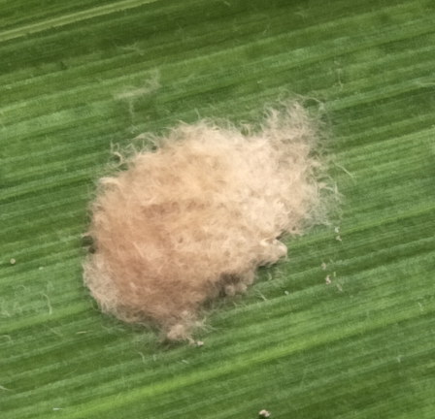
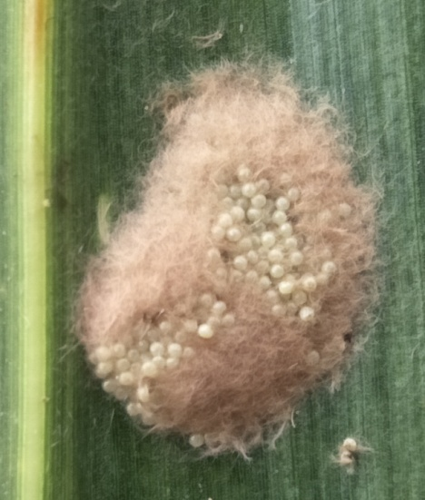
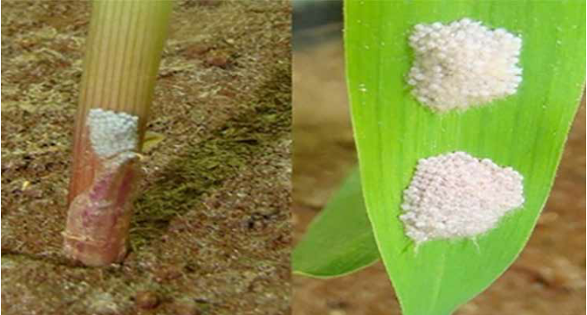
草地贪夜蛾（卵）
卵期：夏季通常2－3天。
产卵部位：植株基部叶片正面、背面和叶基部与茎连接处的茎秆上；成虫种群数量较大时，卵也会产在植株的高处或附近其他植被上
卵块形态：通常数十至数百粒堆积成块，多为单层排列，有时会分几层，卵块上覆盖棕黄色鳞毛，也有无鳞毛覆盖的卵块

Slide 16
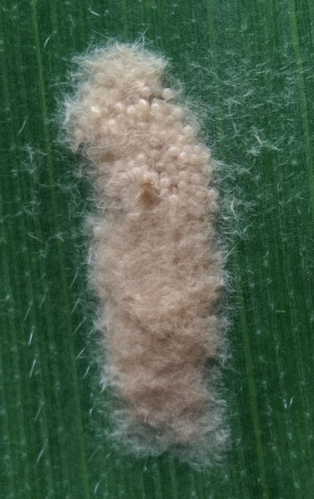
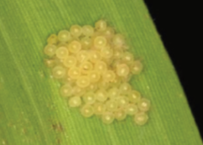
草地贪夜蛾形态—卵
直径0.4 mm，高为0.3 mm，呈圆顶型，底部扁平，顶部中央有明显的圆形点
卵初产时为浅绿或白色，孵化前渐变为棕色

Slide 17
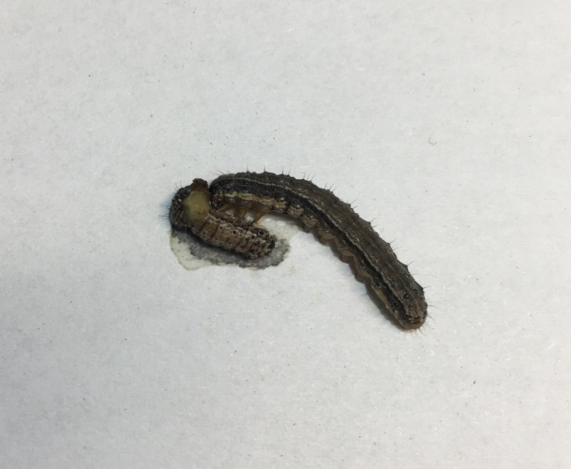
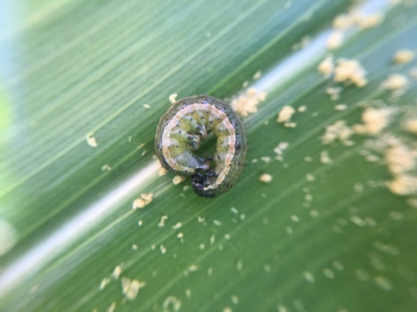
草地贪夜蛾（幼虫）
昼伏夜出，更喜爱在夜间取食为害
高龄幼虫由于营养竞争会有自相残杀习性，一般玉米植株只有1-2头大龄幼虫
具假死性，受惊动后卷缩成“C”型
迁移行为，种群数量大时，可像东方粘虫一样成群迁移，扩散到玉米田的杂草上或附近其他寄主植物上，但不常见
高龄暴食性，6龄幼虫暴食，在取食的最后2-3天，取食量占整个取食阶段的80%
历期12-30d，依温度和其他环境条件而变
25°C条件下各龄幼虫发育历期
龄期 | 1 | 2 | 3 | 4 | 5 | 6
天数(d) | 3.3 | 1.7 | 1.5 | 1.5 | 2 | 3.7

Slide 18
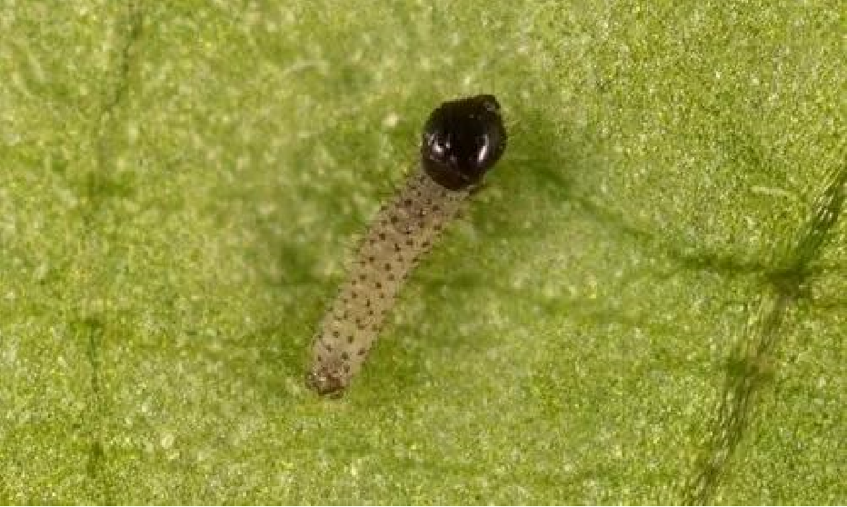
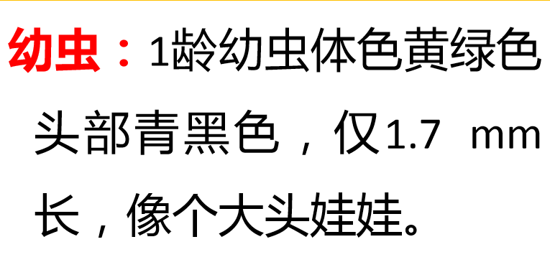
草地贪夜蛾形态—幼虫
幼虫：6个龄期，偶为5个。

Slide 19
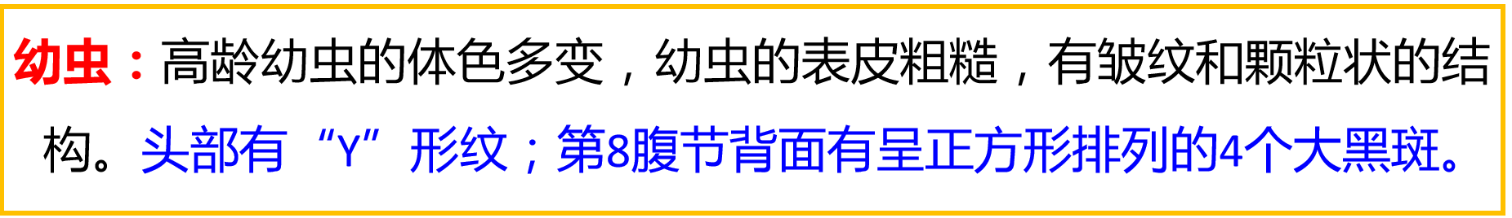
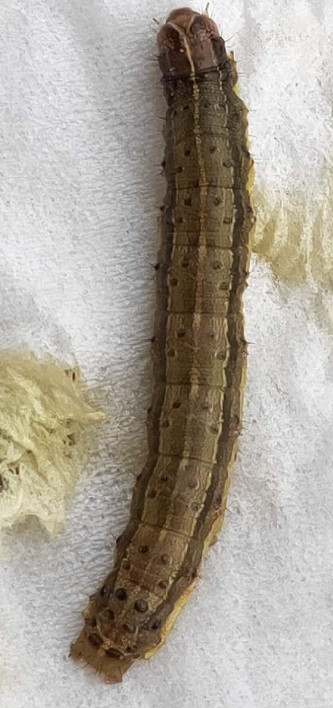
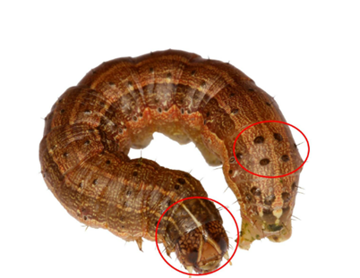
草地贪夜蛾形态—幼虫

Slide 20
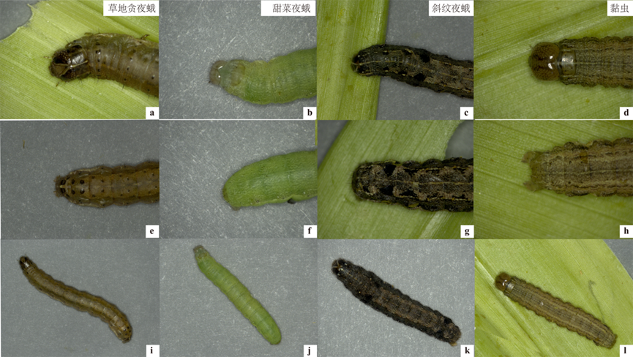
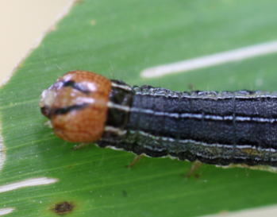
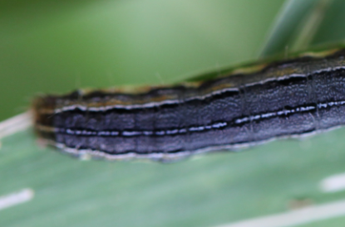
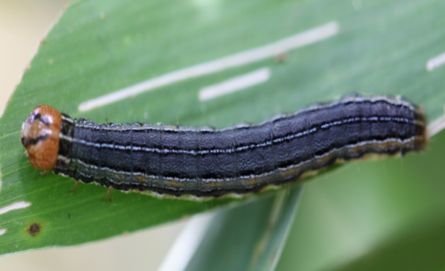
形态近似种的区分—幼虫

Slide 21
形态近似种的区分—幼虫
草地贪夜蛾、甜菜夜蛾、斜纹夜蛾和黏虫幼虫形态特征比较
特征 | 龄期 | 头部 | 体色 | 虫体特征 | 体长
草地贪夜蛾 | 6 | 青黑色、橙黄色或红棕色，高龄幼虫头部有白色或浅黄色倒“Y”型纹。 | 黄色、绿色、褐色、深棕色、黑色。 | 腹节每节背面有4个长有刚毛的黑色或黑褐色斑点。第8、9腹节背面的斑点显著大于其它各节斑点，第8腹节4个斑点呈正方形排列。 | 老熟幼虫：30-36 mm
甜菜夜蛾 | 5 | 黑色、淡粉色。 | 体色多变，绿色、暗绿色、黄褐色、褐色至黑褐色。 | 背线有或无，颜色多变，各节气门后上方有1个明显白点，体色越深，白点越明显。气门下线为明显的黄白色或绿色纵带，有时带粉红色，纵带直达腹末。 | 老熟幼虫：22-30 mm
斜纹夜蛾 | 6 | 黑褐色，高龄幼虫头部有白色或浅黄色倒“Y”型纹。 | 体色多变，淡灰绿色、黑褐色、暗绿色、黄绿色等。 | 背线、亚背线和气门下线均为灰黄色或橙黄色纵线。从中胸至第 9 腹节，每一个体节的两侧各有1个近三角形黑斑，其中以第 1和8腹节的最大、最明显。 | 老熟幼虫：35-47 mm
黏虫 | 6 | 棕褐色，高龄幼虫有明显的棕黑色“八”字纹。 | 体色鲜艳，由青绿色至深黑色。 | 背中线白色，边缘有细黑线，背中线两侧有2条红褐色纵条纹，上下镶有灰白色细条，气门线黄色，上下有白色带纹，腹足外侧具有黑褐色斑。 | 老熟幼虫：24-40 mm

Slide 22
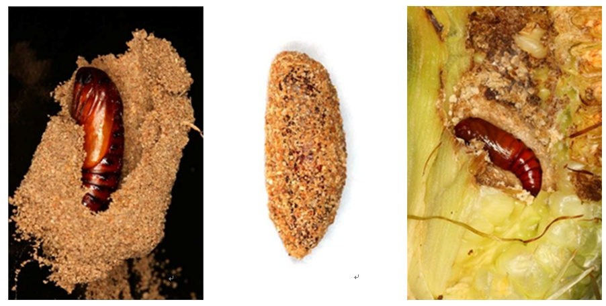
草地贪夜蛾（蛹）
蛹期：夏季为8-9 天，春、秋季为12-14 天，冷凉季节可达20-30天，蛹不滞育，因而不能承受漫长的寒冷天气
地点：浅层（深度为2-8 cm）的土壤做一个蛹室，形成土沙粒包裹的茧；如果土壤太硬，幼虫会在土表利用枝叶碎片等物质结成丝茧，亦可在为害寄主植物如玉米雌穗上化蛹

Slide 23
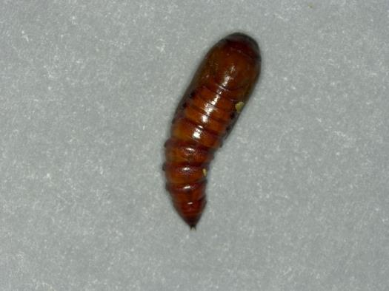
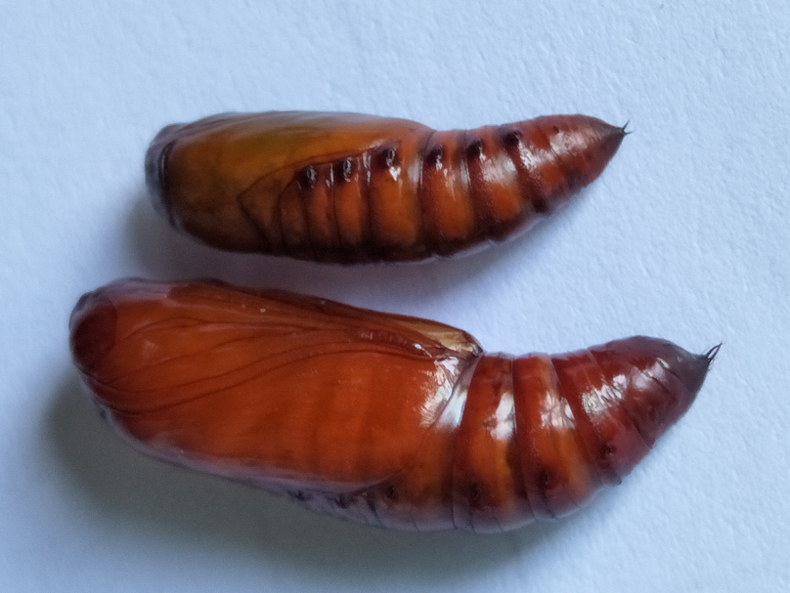
草地贪夜蛾形态—蛹
草地贪夜蛾蛹呈椭圆形，红棕色，长14~18 mm，宽4.5 mm
粘虫蛹红褐色，长19-23mm
右图大的是劳氏粘虫，小的是草地贪夜蛾

Slide 24
草地贪夜蛾成虫DNA鉴定
鉴定种类和生物型（目前鉴定我国为玉米型）
“水稻型”和“玉米型”内部也存在不同的亚群，具有不同基因型特点，需要更加准确的分子鉴定，才能够明确不同地理群体，以此判断准确来源
据报道，水稻和杂草上95%是水稻型，玉米上约80%是玉米型
活的或死后数天的各个虫态虫都可鉴定，建议每头虫单独编号，记录日期、地点、诱虫工具、雌雄和初步形态学鉴定结果，最好进行虫体拍照、留存
邮寄地址：广东省深圳市大鹏新区鹏飞路7号中国农业科学院深圳农业基因组研究所，张磊，18922840406
下一步研究出快速诊断试剂盒，用于基层鉴定

Slide 25
三、草地贪夜蛾危害状

Slide 26
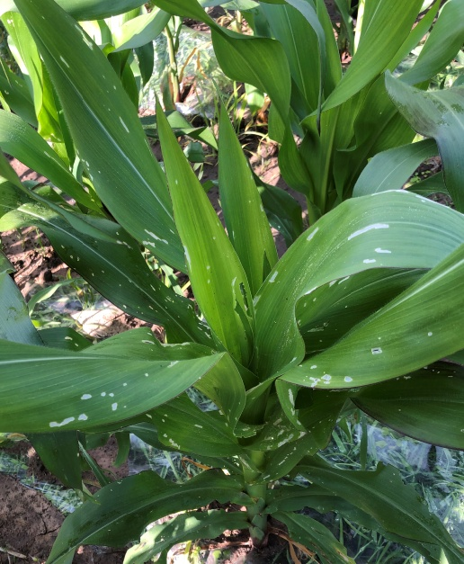
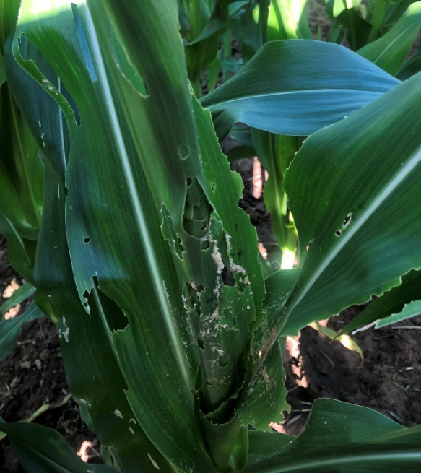
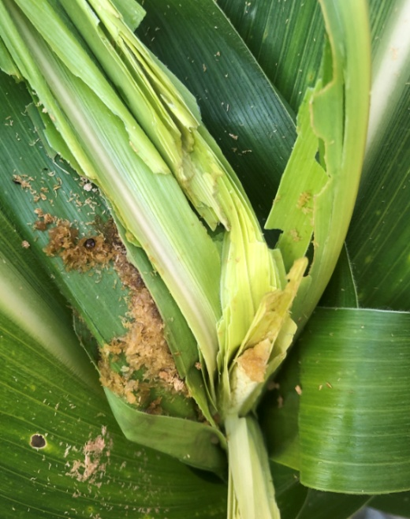
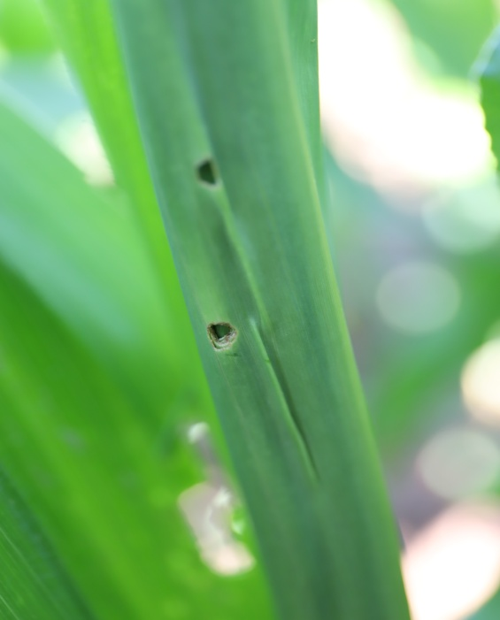
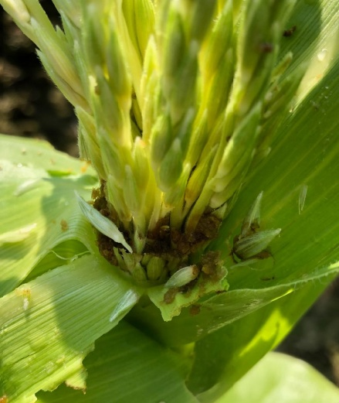
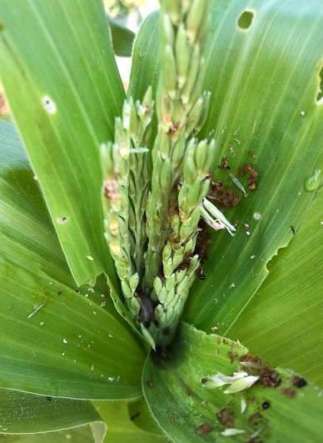
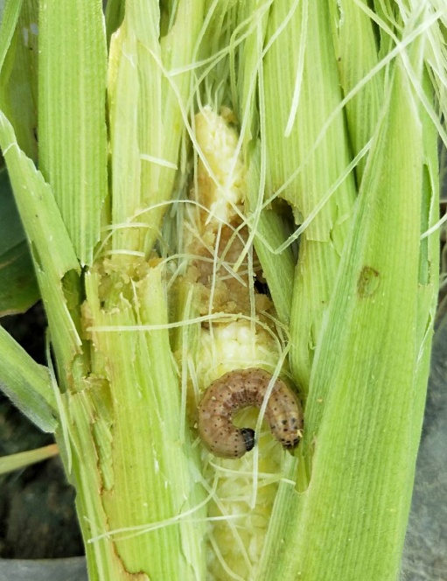
草地贪夜蛾为害状

Slide 27
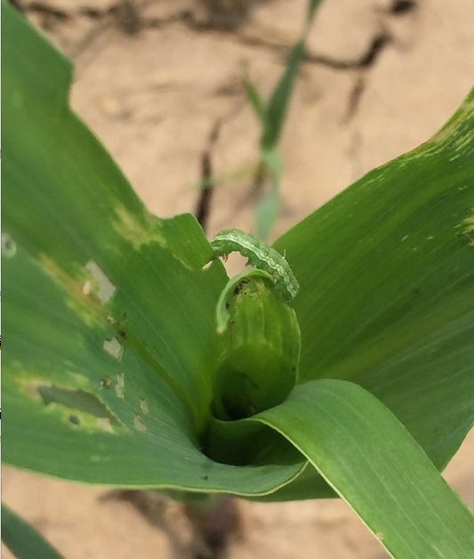
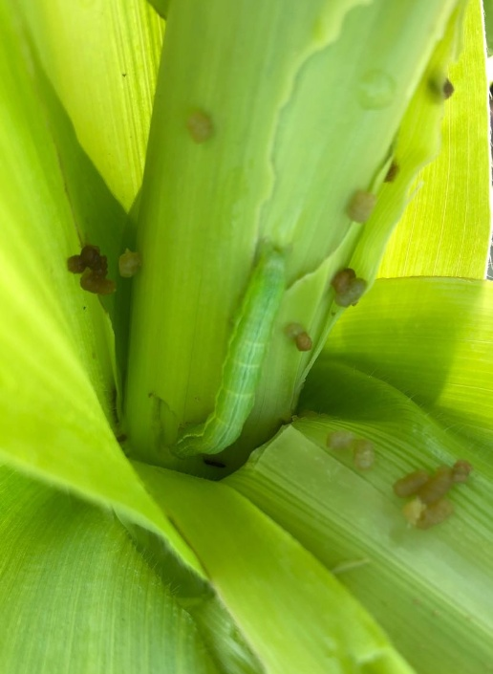
近似种为害状的区别
甜菜夜蛾为害状

Slide 28
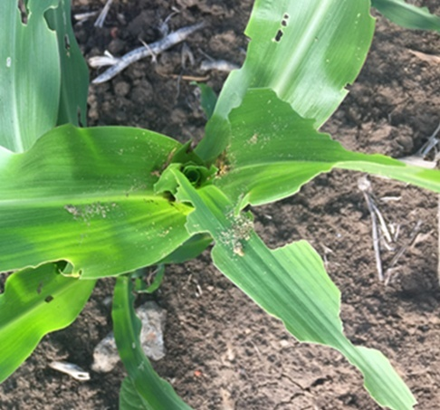
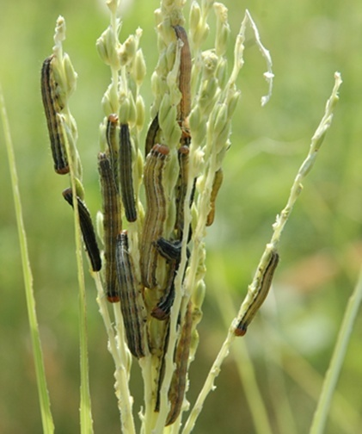
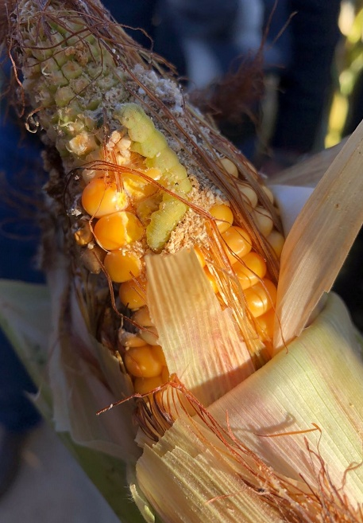
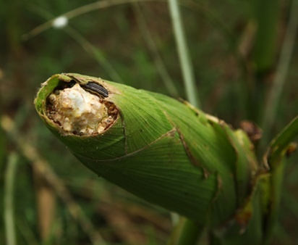
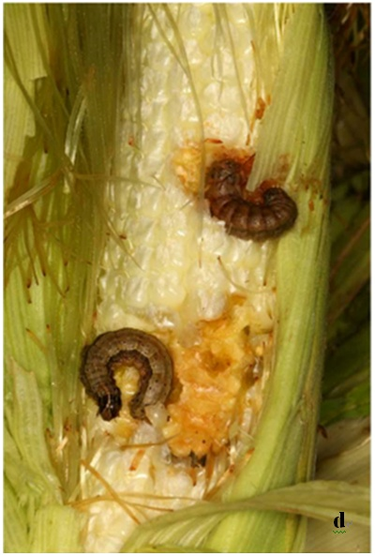
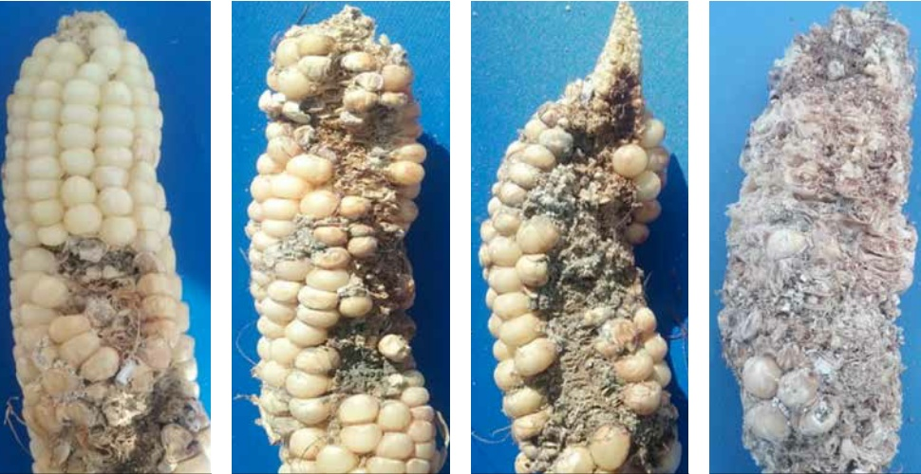
近似种为害状
粘虫为害状
棉铃虫为害穗
粘虫为害穗
草地贪夜蛾为害穗

Slide 29
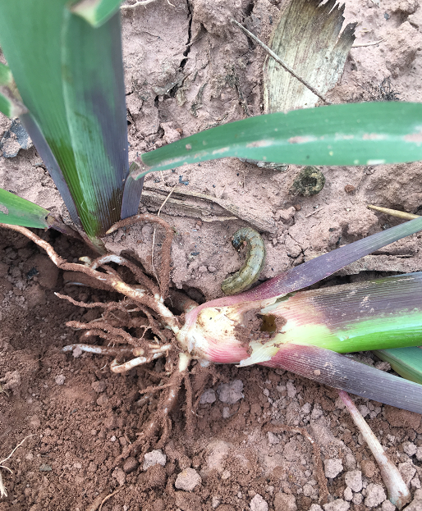

草地贪夜蛾为害状

Slide 30


危害甘蔗

Slide 31
四、草地贪夜蛾生物学习性

Slide 32


Slide 33
四、草地贪夜蛾生物学习性
寄主广泛性。多食性，危害害80余种植物。
嗜好禾本科，最易为害玉米、水稻、高粱、小米、小麦、大麦、甘蔗、黑麦草、苏丹草等；
也为害十字花科、葫芦科、锦葵科、豆科、茄科、菊科等植物。如：花生、苜蓿、大豆、菜豆、马铃薯、甘薯、荞麦、燕麦、烟草、番茄、辣椒等，以及菊花、康乃馨、天竺葵等多种观赏植物（属），甚至对苹果、橙子等造成危害。

Slide 34
四、草地贪夜蛾生物学习性
为害严重性。草地贪夜蛾以危害玉米最为严重。据统计，在美国佛罗里达州，草地贪夜蛾为害可造成玉米减产20%。在一些经济条件落后的地区，造成的产量损失更为严重，比如在中美洲的洪都拉斯，造成玉米减产40%，在南美的阿根廷和巴西，分别造成72%和34%的产量损失。

Slide 35
四、草地贪夜蛾生物学习性
生态多型性。草地贪夜蛾分为玉米品系和水稻品系两种单倍型，前者主要取食为害玉米、棉花和高粱，后者主要取食为害水稻和各种牧草。
这两种单倍型外部形态基本一致，但在性信息素成分、交配行为以及寄主植物范围等方面具有明显差异。
完成一个世代要经历卵、幼虫、蛹和成虫４个虫态，其世代长短与所处的环境温度及寄主植物有关。

Slide 36
四、草地贪夜蛾生物学习性
适生广泛性。适宜发育温度为11-30℃，在28℃条件下，30天左右即可完成一个世代，在低温条件下，需要60-90天。
由于没有滞育现象，在美国，草地贪夜蛾只能在气候温和的南佛罗里达州和德克萨斯州越冬存活，
而在气候、寄主条件适合的中、南美洲以及新入侵的非洲大部分地区，可周年繁殖。

Slide 37
四、草地贪夜蛾生物学习性
迁飞扩散性。
成虫可在几百米的高空中借助风力进行远距离定向迁飞，每晚可飞行100 km。
成虫通常在产卵前可迁飞100 km，如果风向风速适宜，迁飞距离会更长，有报道称草地贪夜蛾成虫在30 h内可以从美国的密西西比州迁飞到加拿大南部，长达1600 km。

Slide 38
四、草地贪夜蛾生物学习性
其他生物习性。
成虫具有趋光性，一般在夜间进行迁飞、交配和产卵，卵块通常产在叶片背面。
成虫寿命可达两至三周，在这段时间内，雌成虫可以多次交配产卵，一生可产卵900－1000粒。
在适合温度下，卵在2-4天即可孵化成幼虫。幼虫有６个龄期，高龄幼虫具有自相残杀的习性。

Slide 39
五、草地贪夜蛾监测技术

Slide 40

成虫种群动态监测是探明发生分布区域、预测卵和幼虫发生期和发生程度的重要。依据根据成虫夜晚趋光性以及对性信息素的趋性，进行种群监测
草地贪夜蛾成虫测报灯监测
地点和设置：在适宜成虫发生场所或主要寄主作物田，设置1台测报灯，灯管与地面距离为1.5m。安置处要求周围100 m范围内无高大建筑遮挡、且远离大功率照明光源，避免环境因素降低灯诱效果。
更换灯管：使用3000个小时，其照度就会发生变化，因此需每年更换一次。
监测时期：长江以南的地区全年开灯监测，逐日统计雌蛾、雄蛾数量。

Slide 41
草地贪夜蛾雌蛾解剖
（参考粘虫）
在成虫盛发期或峰日，从测报灯和高空测报灯分别取雌蛾20头，解剖检查卵巢发育级别和交尾情况。
如果卵巢发育级别较低，说明此批种群有迁飞外地的可能，需继续监测；如级别较高，成虫将宿留在当地繁殖后代，应由此作出当代幼虫发生为害的预报。

Slide 42
草地贪夜蛾雌蛾解剖
鳞翅目害虫基本规律是：
起飞时卵巢一级没有交配，
迁飞中途降落取食花蜜并完成交配后再起飞。
到卵巢发育成熟时降落就产卵。

Slide 43





Slide 44




草地贪夜蛾成虫性诱监测
在玉米等主要寄主作物生长期开展监测。设置倒置漏斗式干式诱捕器或桶形诱捕器，诱芯置于诱捕器内，诱芯每隔30天更换一次。
≥
≥
1m
苗期玉米等低矮作物田诱捕器放置方式
成株玉米等高秆作物田诱捕器放置方式

Slide 45

草地贪夜蛾卵调查
草地贪夜蛾和斜纹夜蛾卵块和1龄幼虫肉眼都分不开，二龄就可以明显区分开

Slide 46

草地贪夜蛾卵调查
时间：当灯具或性诱成虫达始盛期、雌蛾卵巢发育级别较高时，开始田间查卵，成虫盛末期结束，5天调查1次
取样方法：调查苗期至灌浆期的玉米，采用5点取样（见图1），每点查10株，每点间隔距离视田块大小而定，取样点距地边1m以上，以避免边际效应
图1 草地贪夜蛾卵、幼虫和蛹田间取样方法

Slide 47
草地贪夜蛾卵调查
时间：当灯具或性诱成虫达始盛期、雌蛾卵巢发育级别较高时，开始田间查卵，成虫盛末期结束，5天调查1次
取样方法：调查苗期至灌浆期的玉米，采用5点取样（见图1），每点查10株，每点间隔距离视田块大小而定，取样点距地边1m以上，以避免边际效应
图1 草地贪夜蛾卵、幼虫和蛹田间取样方法

Slide 48
草地贪夜蛾幼虫调查
时间：自卵始盛期开始调查，直至幼虫进入高龄期止，5天调查1次，
取样方法：田间受害株呈聚集分布，发现1株受害，其周围可见数量不等的受害株。调查苗期至灌浆期的玉米，调查方法同卵调查
调查部位：发现为害状后，再调查叶片正反面、心叶、未抽出雄穗苞和果穗中幼虫数量和龄期，同时注意观察天敌发生情况
图1 草地贪夜蛾卵、幼虫和蛹田间取样方法

Slide 49
草地贪夜蛾幼虫调查
由为害状可判断幼虫龄期
低龄幼虫取食叶片的叶肉后剩下叶表皮而形成半透明薄膜状“窗孔”，或叶片被吃透后随着叶片的伸长呈大小不等的孔洞
3龄以上幼虫喜好钻蛀在幼嫩玉米的心叶、雄穗苞中取食为害，种群数量较大时，幼虫可通过雌穗一侧外苞叶蛀洞进入取食籽粒
草地贪夜蛾1－6龄幼虫平均头宽和体长
龄期 | 1 | 2 | 3 | 4 | 5 | 6
头宽（mm） | 0.35 | 0.45 | 0.75 | 1.3 | 2.0 | 2.6
体长（mm） | 1.7 | 3.5 | 6.4 | 10.0 | 17.2 | 34.2

Slide 50
六、草地贪夜蛾防控技术

Slide 51
草地贪夜蛾防控技术
防控目标：
防控处置率达90%以上，
绿色防控技术应用比例达30%以上，
综合防治效果达85%以上，
危害损失率控制在8%以内。

Slide 52
草地贪夜蛾防控技术
防控策略：
突出“综合防治、统防统治、群防群治”，加强虫情监测预警及时指导防治。
采取灯诱、性诱控制成虫，减少田间落卵量；生物农药和高效低风险化学农药应急防控，压低虫口基数的防控策略。

Slide 53
草地贪夜蛾防控技术
防控措施--监测预警
在适宜成虫发生场所或主要寄主作物田，设立重点监测点，安装灯诱、性诱等监测设备，及时监测成虫发生情况；
主要寄主作物生长季节，针对卵、幼虫和蛹，及时开展系统调查和大田普查，准确发布虫情预警信息，确保早发现、早控制。

Slide 54
草地贪夜蛾防控技术
防控措施--分类指导分区治理
发生区域加强成虫诱杀、卵和幼虫防控，实施统防统治和群防群治；
未发生区域加强成虫监测。

Slide 55
草地贪夜蛾防控技术
防控措施--主要技术措施
1、成虫诱杀技术
（1）诱捕器诱杀：成虫发生初期，集中连片使用太阳能自控多方式高效害虫诱捕器，在田间每15亩安装一套，诱杀草地贪夜蛾成虫，同时诱杀其它鳞翅目等害虫成虫。
（2）杀虫灯诱杀：成虫发生初期，集中连片使用太阳能杀虫灯，在田间每15亩安装一套，诱杀草地贪夜蛾成虫，同时诱杀其它鳞翅目等害虫成虫。
（3）性诱剂诱杀：采用配套草地贪夜蛾性诱剂诱芯的夜蛾诱捕器，以每亩1套的密度连片大面积使用；诱捕时间从成虫始见开始；诱捕器进虫口高于地面1.2-1.5米。

Slide 56
草地贪夜蛾防控技术
防控措施--主要技术措施
2、幼虫防治技术
卵孵化盛期和低龄幼虫高峰期是药剂防治的关键时期，施药时间应选择在傍晚前（低龄幼虫夜间取食危害）。
选用生物农药防治应在卵孵化盛期施药，
选用高效低风险化学农药防治可在低龄幼虫高峰期施药。

Slide 57
草地贪夜蛾防控技术
防控措施--主要技术措施
2、幼虫防治技术
（1）一般情况：可选用短稳杆菌、金龟子绿僵菌、核型多角体病毒、苏云金杆菌、多杀菌素、印楝素、乙基多杀菌素等生物农药。
（2）应急防控：可选用氯虫苯甲酰胺、溴氰菊酯、氯氟氰菊酯、甲氨基阿维菌素苯甲酸盐、甲维·苏云金悬浮剂、氟铃脲.茚虫威、甲维盐.高氯氟、溴氰虫酰胺等，注意轮换用药，以免产生抗性。

Slide 58
请指正，谢谢

